Slide 1
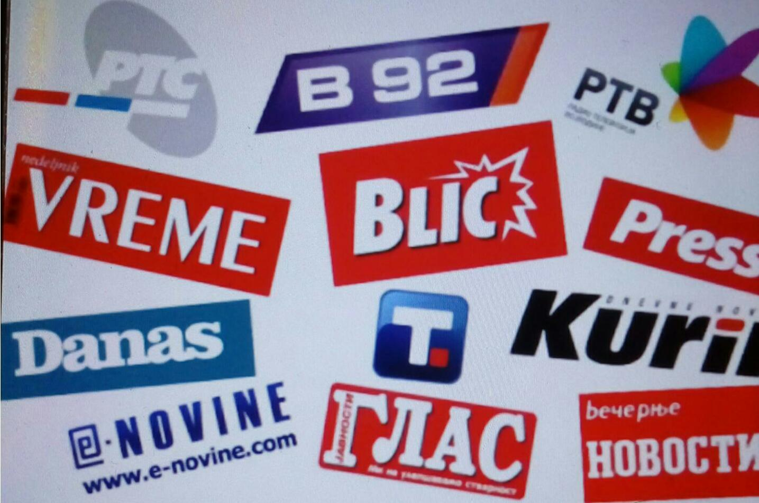
Mediji

Slide 2
Šta su mediji ?
Mediji-lati. reč što znači nešto što predstavlja sredinu.
Glavni zadatak medija je prenošenje različitih informacija širokoj javnosti.
Mediji- komuniciranje sa ljudima putem različitih medijskih elemenata (TV-a, interneta, radija..)

Slide 3
Vrste medija
Mogu biti:
Slikovni (crteži, fotografije..)
Verbalni ( govor, dijalog)
Pisani (štampani)
Elektronski:
Analogni ( televizija, radio)
digitalni

Slide 4
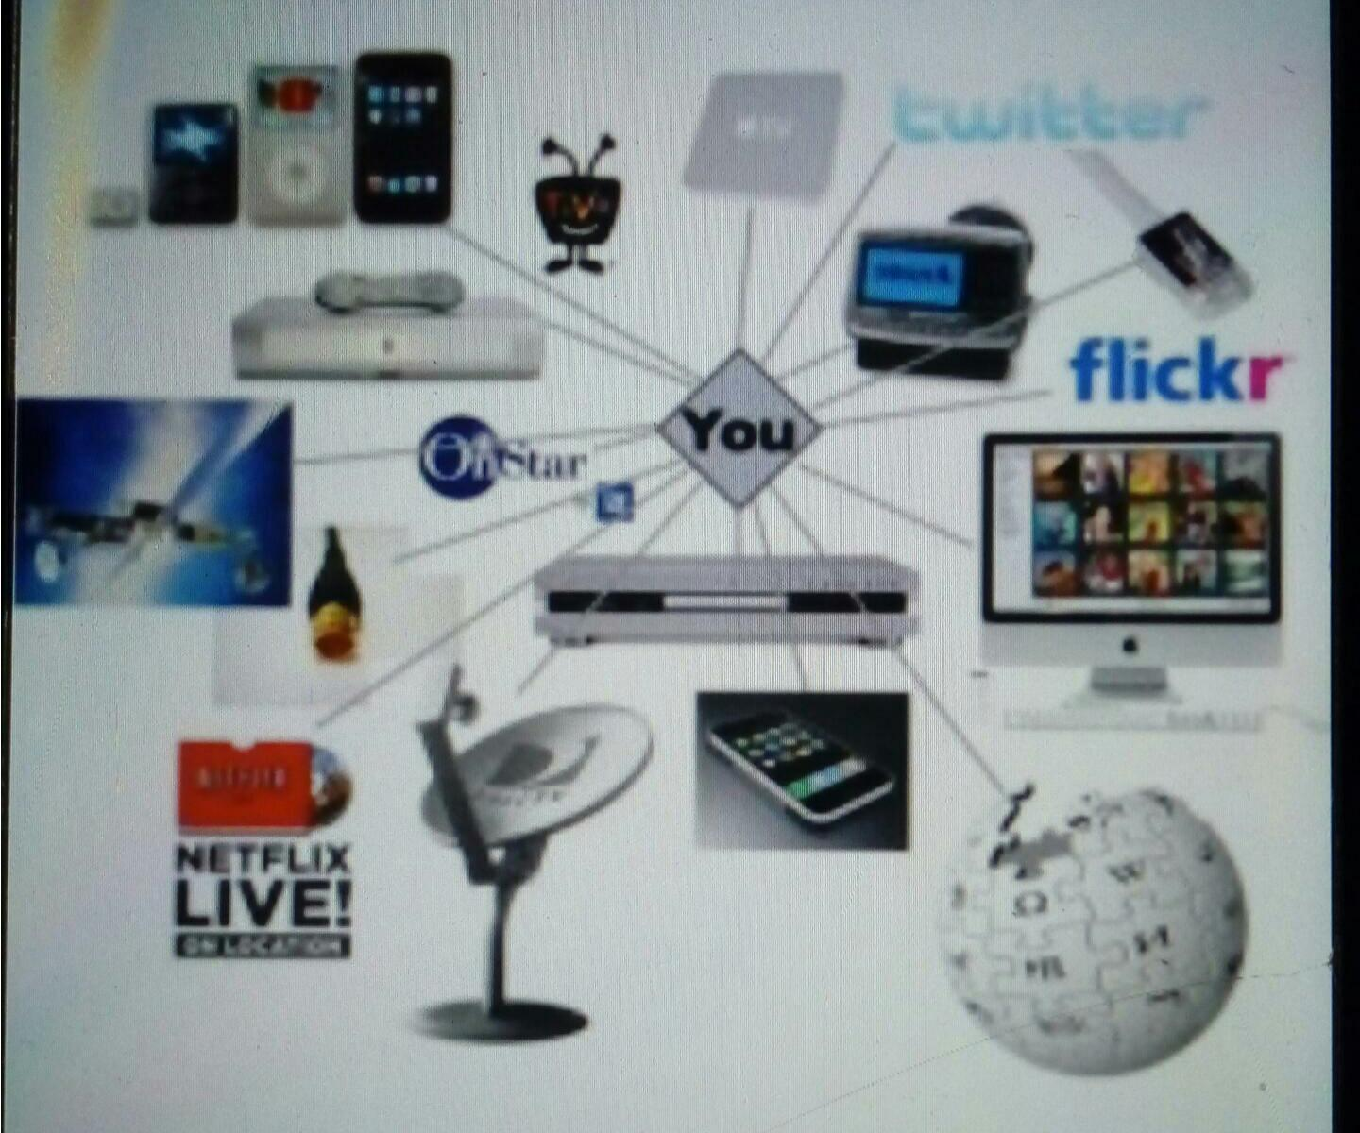
Elektronski medij
Elektronska komunikacija postoji duže od sto godina ( od pronalaska telegrafa).
Zasniva se na audio-vizuelnim medijumima.
Elektronski mediji:
Video snimci
Audio snimci
Televizija
Deskopt računara
Radio, telefon itd..

Slide 5
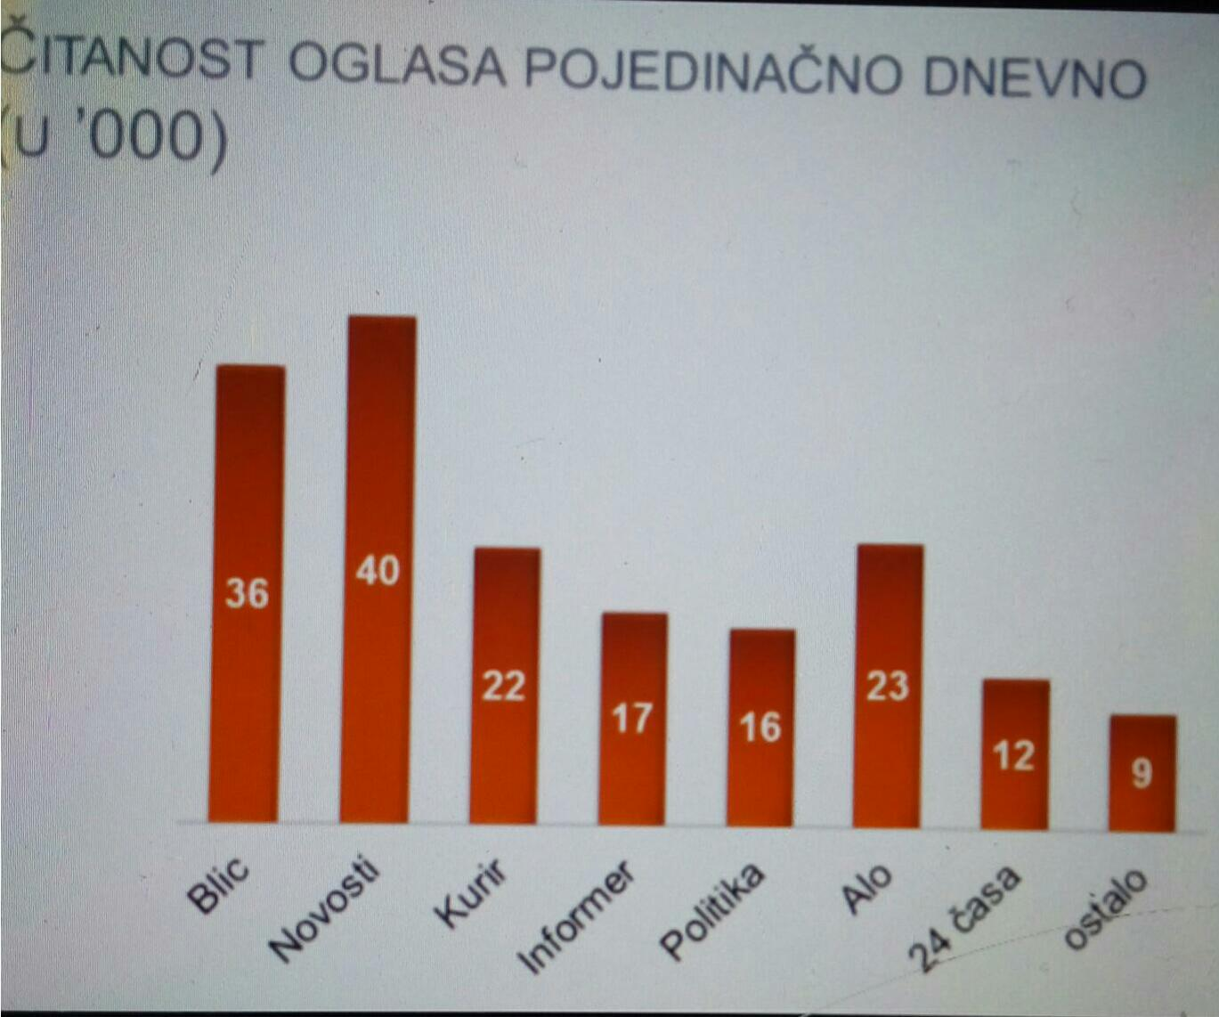
Štampani mediji
Najstariji oblik masovne komunikacije.
Počeci štampe vezuje se za Johana Gutemberga I njegovu pokretnu štamparsku presu koju je izumeo 1436. godine.
Novine se izdaju I štampaju radi pružanja značajnih I potpunijih informacija.
Prve Srpske novine bile su u Kneževini Srbiji.

Slide 6
HVALA NAPAŽNJI!
KATARINA STEVANOVIĆ😊

